Slide 1
הרצאות מתוקשבות
במסגרת עדכון ידע פדגוגי ופיתוח מקצועי
בביולוגיה
ט' בשבט תשע"ט – 15 בינואר 2019
מפגש שלישי: המאמר המדעי ככלי להוראת מיומנויות חקר (בשפה הערבית)
ד"ר מאג'ד יאסין
מצגת זו לוותה הרצאה מתוקשבת - ראו בקישור זה

Slide 2
مقال علمي
مقال علمي بمستوى 5 وحدات
يشمل عرض تجربة كمية
مقال علمي بمستوى بسيط
لا يشمل عرض تجربة كمية
إمكانيات الاستعمال:
عندما يتعلق فحوى المقال بالمادة التعليمية.
مناسبة جداً لطلاب صف عاشر (وحدة علوم إلزامية, عن جسم الانسان)
مفضل إستعمالها مع طلاب تخصص بيولوجيا حتى تتكون لديهم فكرة بمرور الوقت عن الفرق بين نوعي المقالات.
عادة تمرير المقال يحتاج الى حصة واحدة فقط.
من المفضل البدأ في إستعمال هذا المستوى من المقالات مع طلاب الحادي عشر من بداية السنة على الأقل مقال واحد كل
2-3 أشهر
تمرير المقال يحتاج الى حصتين

Slide 3
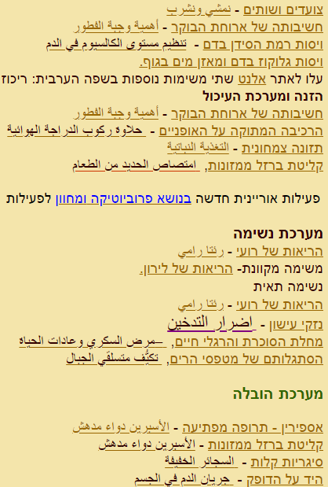
عناوين مقالات أخرى (موجودة في ملف, أرسلت لكم الملف مع رسالة الدعوة لهذا اللقاء)
الثقب في الأوزون
في الصباح بيضاء وفي المساء حمراء، لماذا تغيّر أزهار معيّنة لونها ؟
كيف تعيش الحيوانات التي لا تتنفس الأوكسجين ؟
جراد 2004
سرطانات في حصار
الشعاب المرجانية واحترار الأرض
حرق الكرمل
فيتامين D
تنظيم مستوى الكالسيوم في الدم
بدائل لخلايا الدم الحمراء
الملاريا: مرض قديم ودواء قديم – جديد
صفر المواليد
يمكن ان يكون المرّ "مفيداً" !
ماذا تذرف عيناك ؟
الخفافيش
إمثلة لمقالات بسيطة لا تشمل عرض تجربة كمية
في موقع المفمار: رابط للوصول الى هذه المقالات

Slide 4
الخفافيش
الخفافيش هي ثدييات طائرة. هناك خفافيش صغيرة الحجم تعيش في مغارات مظلمة, ويتم نشاطها الأساسي في الليل, في ظلام تامّ. تطير الخفافيش بسرعة كبيرة داخل المغارات دون أن ترتطم بجدران المغارة, وتتغذى على الحشرات التي تصطادها أثناء طيرانها.
في نهاية القرن الثامن عشر قرّر باحث يدعى سبلنساني أن يبحث كيف تهتدي الخفافيش في الظلام, ولذلك أجرى عدّة تجارب على الخفافيش:
I - أمسك سبلنساني عدّة خفافيش وأحضرها إلى بيته, وفي الليل أجرى التجربة الأولى. كتب في يومياته ما يلي: "في هذه المرحلة أطفأنا الشمعة, وفي رأيي كما في رأي سائر الحاضرين, كنا في ظلام تامّ. استمرّت الخفافيش في الطيران كأن شيئاً لم يكن, دون أن ترتطم بمعيقات ولو لمرّة واحدة. كما أنها لم تسقط على الأرض, كما يحدث لعصافير الليل التي تحاول الطيران في الظلام التامّ. من هنا فإن المكان الذي يبدو لنا مظلماً تماماً هو عملياً ليس مظلماً, حيث أن الخفافيش بالتأكيد ليس بإمكانها الرؤية بدون ضوء".
II - في التجربة الثانية غطى سبلنساني رؤوس الخفافيش بأغطية لا يمكن للضوء اختراقها, ورأى أنه عندما أطلق سراحها في غرفة مظلمة, ارتطمت بالجدران وسقطت.
III - في التجربة الثالثة غطى سبلنساني فقط عيون الخفافيش بأقراص من مادّة لا ينفذ الضوء عبرها, ووجد أن الخفافيش طارت دون أيّ عوائق, ولم ترتطم بالجدران ولم تسقط.

Slide 5
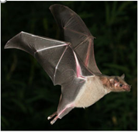
في نفس الفترة تلقى سبلنساني رسالة من باحث أخر يدعى يورين. روى يورين في رسالته أنه هو أيضاً أجرى تجارب على الخفافيش, ووجد أنه عندما سدّ آذان الخفافيش وأطلقها في غرفة مظلمة توقفت عن الطيران. من هذه التجارب توصّل سبلنساني إلى الاستنتاج بأن حاسة السمع هي التي ترشد الخفافيش في طيرانها, وافترض أن الأصوات التي تساعد الخفافيش تتكوّن نتيجة حركة الأجنحة أثناء الطيران (أصداء حركة الأجنحة). في القرن العشرين فقط, عندما كان بالإمكان تمييز الأصوات بواسطة أجهزة لتسجيل الأمواج الصوتية, أعطيت إجابة للغز اهتداء الخفافيش في الظلام. تبيّن أن الخفافيش تصدر أصواتاً عالية جداً, لا يمكن لأذن الإنسان سماعها, وباستطاعتها التقاط الصدى المرتدّ في أذنيها عندما ترتطم الأمواج الصوتية بجدار المغارة أو بحشرة أو بأي جسم أخر. بهذه الطريقة تشخص الخفافيش فريستها أو العوائق التي تصادفها في طريقها. كلّما كان الجسم الذي تصادفه الأمواج الصوتية أكثر بُعداً كان الوقت حتى ارتداد الصدى أطول, وهكذا "يعرف" الخفاش أين يتواجد الجسم.

Slide 6
ما هي المسألة التي أراد سبلنساني بحثها ؟
الإجابة – سبلنساني أراد أن يبحث كيف تستطيع الخفافيش الطيران في الظلام دون ان
ترتطِم بالجدران.
بعد ان ينتهي الطلاب من قراءة وتلوين المصطلحات تأتي الإرشادات التالية:
عليكم حلّ السؤال الأوّل خلال دقيتين.
(من المفضل توجيه الطلاب الى صياغة إجابات بشكل مستقل وليس من خلال نسخ جملة او فقرة من النص). عند الانتهاء يمكن سماع إقتراح إجابة من الطلاب ومن ثم تسجيل الإجابة على اللوح.
بعد ذلك:
عليكم تعبئة الجدول خلال خمسة دقائق.
وعند الإنتهاء يمكن فحص الإجابات وتسجيل الإجابات على اللوح.
2. انسخ الجدول الذي أمامك إلى دفترك, وأكمله.
رقم التجربة | المعالجة التي أجريت للخفافيش | نتيجة التجربة
I | إدخال خفافيش إلى غرفة مظلمة | إستمرت الخفافيش في الطيران دون ان ترتطِم
II | تغطية رؤوس الخفافيش | ارتطمت بالجدران وسقطت
III | تغطية العيون بأقراص لا ينفذ الضوء عبرها | الخفافيش طارت دون ان تسقط

Slide 7
بعد ذلك:
3. أ. ماذا كان خطأ سبلنساني عند تخطيط التجربة الثانية ؟
إجابة – الخطأ هو تغطية رؤوس الخفافيش (وبذلك منع حاسة النظر وحاسة السمع)
ب. كيف صُحح الخطأ في التجربة الثالثة ؟
إجابة – عن طريق تغطية العيون فقط.
عليكم حلّ السؤال الثالث خلال خمسة دقائق.
عند فحص إجابات الطلاب من المهم إبراز أهمية التجربة الأولى وأهمية عزل عامل واحد فقط في كل تجربة.
رقم التجربة | المعالجة التي أجريت للخفافيش | نتيجة التجربة
I | إدخال خفافيش إلى غرفة مظلمة | إستمرت الخفافيش في الطيران دون ان ترتطِم
II | تغطية رؤوس الخفافيش | ارتطمت بالجدران وسقطت
III | تغطية العيون بأقراص لا ينفذ الضوء عبرها | الخفافيش طارت دون ان تسقط
سؤال للمعلمات وللمعلمين: أية سؤال إضافي يمكننا ان نطرحه على الطلاب حول مجموعة التجربة الأولى ؟

Slide 8
ماذا كان الاستنتاج النهائي الذي توصّل إليه سبلنساني بعد أن حصل على نتائج الباحث يورين, بالنسبة لاهتداء الخفافيش في الظلام ؟ علّل.
إجابة – إستنتاج 1- الخفافيش لا تستعمل حاسة النظر لأجل الطيران في الظلام.
إستنتاج 2 – الخفافيش تستعمل حاسة السمع لأجل الطيران في الظلام.
التعليل– الخفافيش إستمرت في الطيران حتى بعد تغطية عيونها، بينما الخفافيش
إرتطمت وسقطت بعد تغطية الأذنين.
حسب ما نعرفه اليوم, كيف تهتدي الخفافيش في الظلام ؟
إجابة – الخفافيش تصدر أصواتاً مرتفعة وبإستطاعتها إلتقاط الصدى المُرتد من خلال
أذنيها عندما تصطدم الأمواج الصوتية في الجدران والأجسام المختلفة.
بعد ذلك:
تشجيع الطلاب على حلّ سؤال 4. خلال 3 دقائق.
توضيح
التعليل وهو إحضار برهان من التجربة يعطي مصداقية للإستنتاج.
سماع إجابات الطلاب وتسجيل الاستنتاجات والتعليل.
بعد ذلك:
توجيه الطلاب الى حلّ السؤال الخامس خلال دقيقتين.
من المهم جداً تسجيل الإجابات على اللوح بمشاركة الطلاب وحثهم على كتابة الإجابات ومراجعتها في البيت.

Slide 9
تحويل تجربة سبلنساني الى تخطيط وتوجيه سؤال ملاءمة
لفحص مقدار فهم الطلاب للتجارب التي قام بها سبلنساني
أعرض لهم التخطيط في الشريحة التالية
وأطلب من الطلاب الملاءمة بين رقم التخطيط وبين نوع المعالجة

Slide 10
تخطيط 3
تخطيط 2
تخطيط 1
حاسة السمع تعمل
حاسة السمع لا تعمل
حاسة النظر لا تعمل
قدّرة طيران الخفافيش في غرفة مظلمة
قدّرة طيران الخفافيش في غرفة مظلمة
قدّرة طيران الخفافيش في غرفة مظلمة
حاسة السمع لا تعمل
حاسة النظر تعمل
حاسة النظر لا تعمل
رقم التخطيط
نوع المعالجة | تغطية العيون بأقراص لا ينفذ الضوء عبرها | تغطية رؤوس الخفافيش | غلق آذان الخفافيش | إدخال خفافيش إلى غرفة مظلمة دون إجراء معالجة مُسبَقة
الباحث | سبلنساني | سبلنساني | يورين | سبلنساني

Slide 11
تحليل بحث علمي
بمستوى 5 وحدات
منذ سنة 2014
يُمتحَن الطلاب في مقال علمي (قصير)
عدد الصفحات يتراوح بين 3-4.
يشمل على عرض تجربة كمية ضابطة
يحتوي البحث على 3 أسئلة.
يتواجد المقال ضمن النموذج النظري 043381 وضمن النموذج النظري المُحوّسَب 043387.
حتى سنة 2013
أُمتحِنَ الطلاب في بحث علمي (طويل)
عدد صفحات المقال تراوح بين 4-7.
شمل على عرض تجربة كمية ضابطة
إحتوى المقال على 6 أسئلة.
كان للمقال رقم نموذج مستقل

Slide 12
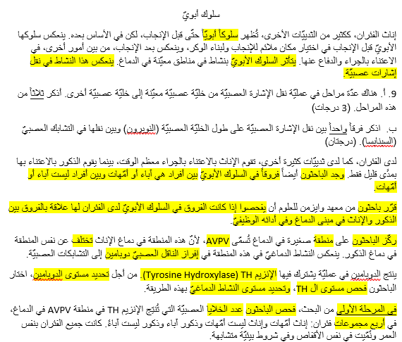

Slide 13
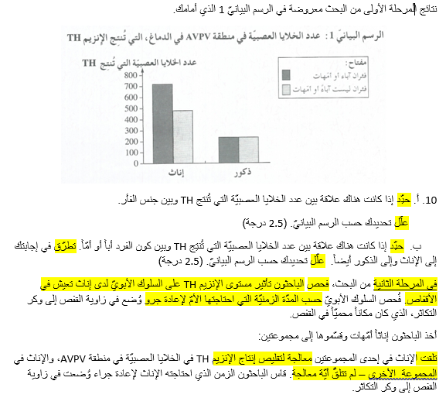

Slide 14
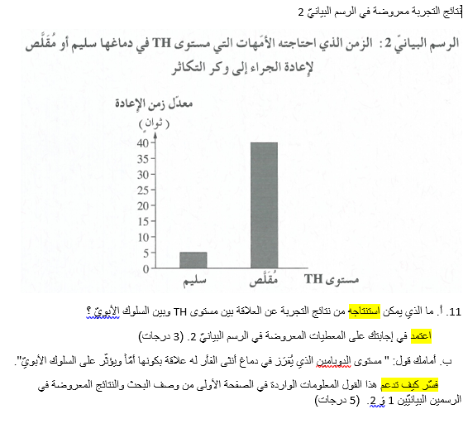

Slide 15
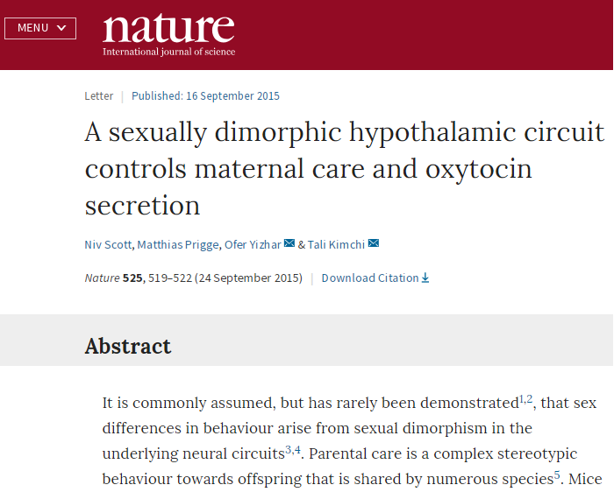
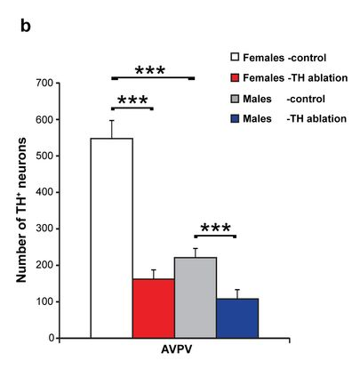
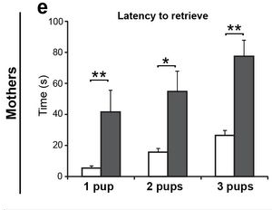
ماذا يواجه الطلاب في البحث العلمي المختصر ؟
مصدر البحث العلمي من مجلة علمية
البحث العلمي هو عملياً قصة علمية مُحكمة الكتابة والإتقان
البحث ممكن ان يكون مهمّة صعبة للطلاب إذا لم يتم تحضيرهم بشكل مناسب
البحث العلمي يحتوي على تجربة علمية كمية ضابطة
يحتوي على مصطلحات علمية تخص موضوع البحث.
وعلى الطالب ان يتعامل أيضا مع مصطلحات البحث العلمي.

Slide 16
لذلك أريد ان أعرِّف للطالب مبنى البحث والمصطلحات التي يرتكز عليها :
لذلك أرافق الطلاب بشكل تدريجي
وأكشف لهم من ناحية أولى الأعمدة التي يرتكز عليها البحث
وأضيف لهم من ناحية أخرى أسئلة للتعرّف على التجربة العلمية بشكلها الكامل.
في الشرائح التالية سوف اقسِّم كل شريحة الى قسمين:
الجهة اليمين | الجهة اليسار
تحليل المصطلحات كتابة تعليق إضافة أسئلة كتابة إجابات للأسئلة | عرض البحث العلمي بشكل تدريجي

Slide 17
تحليل | المقال - سلوك أبويّ (طالب/ة يقرأ)
الظاهرة التي يبدأ منها البحث | إناث الفئران, ككثير من الثدييّات , تظهر سلوكاً أبوياً حتى قبل الإنجاب, لكن في الأساس بعده. طالب/ة يقرأ
تكملة تفاصيل عن الظاهرة | ينعكس سلوكها الأبويّ قبل الإنجاب في اختيار مكان ملائم للإنجاب ولبناء الوكر, وينعكس بعد الإنجاب, من بين أمور أخرى, في الاعتناء بالجراء والدفاع عنها. طالب/ة يقرأ
الكشف عن عامل يُؤثر على الظاهرة | يتأثّر السلوك الأبويّ بنشاط في مناطق معيّنة في الدماغ.
التطرق الى مبدأ عمل العامل المُؤثِّر | ينعكس هذا النشاط في نقل إشارات عصبيّة

Slide 18
لكي لا أترك المعلومات فقط في ذاكرة الطالب
نترجِم الفقرة الأولى إلى تخطيط:
نشاط في منطقة معيّنة في الدماغ
يؤثر
نقل إشارات عصبية
تؤثر
مستوى السلوك الأبويّ

Slide 19
تحليل | متابعة المقال – سلوك أبويّ (طالب/ة يقرأ)
المادة- تعلمها الطلاب في موضوع جهاز الاعصاب - نقل إشارات عصبية- مناسبة لطرح سؤال (أ. معرفة ب. مقارنة وفهم). هل صياغة سؤال (9.أ) توجه الطالب للكتابة لِما يحدث في منطقة السينابسا (أنظر الشريحة التالية) ؟ | 9. أ. هناك عدّة مراحل في عملية نقل الإشارة العصبيّة من خليّة عصبيّة إلى خليّة عصبيّة أخرى. اذكر ثلاثاً من هذه المراحل. ب. أذكر فرقاً واحداً بين نقل الإشارة العصبيّة على طول الخلية العصبيّة (النويرون) وبين نقلها في التشابك العصبيّ (السينابسا).
تكملة تفاصيل عن الظاهرة. والكشف عن نقاط تُثير طرح أسئلة. | لدى الفئران, كما لدى ثدييّات كثيرة أخرى , تقوم الإناث بالاعتناء بالجراء معظم الوقت, بينما يقوم الذكور بالاعتناء بها بمدّى قليل فقط. وجد الباحثون أيضاً فروقاً في السلوك الأبويّ بين أفراد هي آباء أو أمّهات وبين أفراد ليست آباءً أو أمّهات.

Slide 20
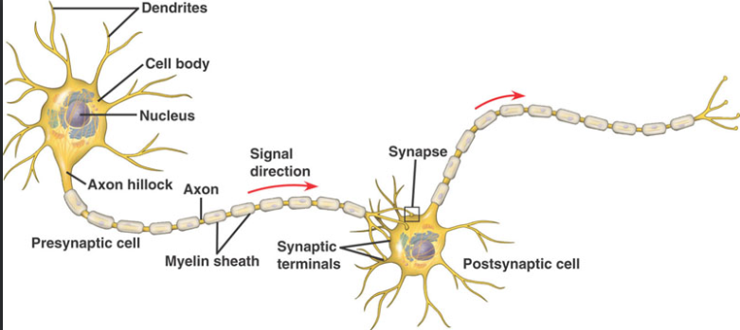
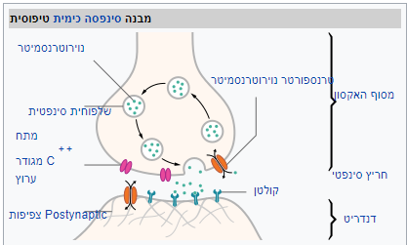
لو أنّ الطالب يُفكِّر في هذا الشكل عندها يَسهُل عليه الإجابة عن البند أ:
الإجابة عن سؤال 9 ب.
على الطالب أن يذكر فرق واحد (من بين الإمكانيات التالية):
على طول الخلية العصبية تنتقل إشارة كهربائية بينما في السينابسا تنتقل إشارة كيماوية.
على طول الخلية العصبية إنتقال الإشارة أسرع مما هيَ في السينابسا.
على طول الخلية العصبية تنتقل الإشارة مسافة أطوَل منها في السينابسا.
إجابة سؤال 9 أ.
على الطالب ان يذكر ثلاثة مراحل من بين الستة مراحل التالية:
إنتقال إشارة كهربائية/عصبية في الأكسون
إفراز ناقل عصبي من الحويصلات
انتشار او انتقال الناقل العصبي
إرتباط الناقل العصبي مع مستقبلات خاصة على سطح الخلية المستقبلة
ردّ فعل أو تغيّر يحدث في الخلية المستقبلة
إبعاد او تحليل او إمتصاص رجعي للناقل العصبي

Slide 21
تحليل | متابعة المقال – سلوك أبويّ (طالب/ة يقرأ)
الانتقال من مرحلة الحديث عن الظاهرة الى مرحلة طرح فرضية | قرّر باحثون من معهد وايزمن للعلوم أن يفحصوا إذا كانت الفروق في السلوك الأبويّ لدى الفئران لها علاقة بالفروق بين الذكور والإناث في مبنى الدماغ وفي أدائه الوظيفيّ.
ما هو السؤال لهذه الفرضية ؟ ما هي العلاقة بين الجنس (ذكور واناث ومبنى الدماغ وأدائه الوظيفي) وبين مستوى السلوك الابويّ ؟
معلومات ممكن ان تفيد كأساس بيولوجي للفرضية: هناك منطقة في الدماغ AVPV تختلف بين الإناث والذكور, والخلايا العصبية في هذه المنطقة تفرز الناقل العصبي دوبامين. | ركّز الباحثون على منطقة صغيرة في الدماغ تُسمّى AVPV, لان هذه المنطقة في دماغ الإناث تختلف عن نفس المنطقة في دماغ الذكور. ينعكس النشاط الدماغيّ في هذه المنطقة في إفراز الناقل العصبيّ دوبامين إلى التشابكات العصبيّة.

Slide 22
لكي لا أترك المعلومات فقط في ذاكرة الطالب
نترجم الفقرة الرابعة الى تخطيط
نترجِم الفقرة الأولى إلى تخطيط:
منطقة صغيرة في الدماغ
AVPV
نشاط في منطقة معيّنة في الدماغ
تؤثر
يؤثر
نقل إشارات عصبية
نقل إشارات عصبية
تؤثر
إفراز ناقل عصبي دوبامين
تؤثر
مستوى السلوك الأبويّ

Slide 23
تحليل | متابعة المقال – سلوك أبويّ (طالب/ة يقرأ)
يعرضون طريقة القياس في التجربة سؤال للطلاب: ما هي العلاقة بين كمية الدوبامين وبين كمية الانزيم TH ؟ الإجابة - كلما إزدادت كمية الانزيم TH سوف تزداد كمية الدوبامين. | ينتج الدوبامين في عمليّة يشترك فيها الإنزيم TH (Tyrosine Hydroxylase). من أجل تحديد مستوى الدوبامين, أختار الباحثون فحص مستوى ال TH, وتحديد مستوى النشاط الدماغيّ بهذه الطريقة.

Slide 24
تحليل | متابعة المقال – سلوك أبويّ (طالب/ة يقرأ)
وصف مجرى التجربة - مرحلة أولى في البحث بناءاً على هذه المعلومات سوف نكمِل ترجمة النص الى تخطيط | في المرحلة الأولى من البحث, فحص الباحثون عدد الخلايا العصبية التي تنتج الانزيم TH في منطقة AVPV في الدماغ, في أربع مجموعات فئران: إناثّ أمّهات وإناث ليست أمّهات وذكور آباء وذكور ليست آباءً. كانت جميع الفئران بنفس العمر ونُمِّيت في نفس الأقفاص وفي شروط بيئيّة متشابهة.

Slide 25
نترجم الفقرات الخامسة والسادسة الى تخطيط
نترجم الفقرة الرابعة الى تخطيط
نترجِم الفقرة الأولى إلى تخطيط:
عدد الخلايا العصبية في منطقة AVPV التي تنتج الانزيم TH
منطقة صغيرة في الدماغ
AVPV
نشاط في منطقة معيّنة في الدماغ
تحدِّد
تؤثر
يؤثر
نقل إشارات عصبية
مستوى الانزيم TH
نقل إشارات عصبية
تؤثر
يُحدِّد
إفراز ناقل عصبي دوبامين
تؤثر
مستوى الدوبامين
مستوى السلوك الأبويّ

Slide 26
تحليل | متابعة المقال – سلوك أبويّ (طالب/ة يقرأ)
وصف مجرى التجربة - مرحلة أولى في البحث توجيه سؤال للطلاب | في المرحلة الأولى من البحث, فحص الباحثون عدد الخلايا العصبية التي تنتج الانزيم TH في منطقة AVPV في الدماغ, في أربع مجموعات فئران: إناثّ أمّهات وإناث ليست أمّهات وذكور آباء وذكور ليست آباءً. كانت جميع الفئران بنفس العمر ونُمِّيت في نفس الأقفاص وفي شروط بيئيّة متشابهة.
سؤال للطلاب: بناءاً على هذا الوصف، ما هو سؤال البحث المُحدّد للتجربة في المرحلة الأولى ؟
الإجابة:
ما هي العلاقة بين الجنس (ذكر، أنثى) والحالة الاجتماعية (أباء أو أمّهات، ليست أباء أو أمّهات) وبين عدد الخلايا العصبية التي تنتج الإنزيم TH في منطقة AVPV في الدماغ ؟
إلى النتائج

Slide 27
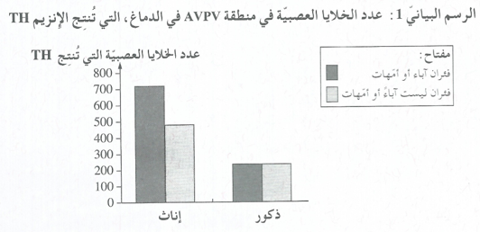
تحليل | متابعة المقال
من المفيد جداً أن نطلب من أحد الطلاب قرائة:
عنوان الرسم البياني
عنوان المحور الأفقي
عنوان المحور العامودي
وقراءة مفتاح الرسم البياني
هذه القراءة تُدخِل الطلاب إلى فحوى الرسم البياني

Slide 28
تحليل | متابعة المقال – سلوك أبويّ (طالب/ة يقرأ)
مطلوب فحص قدرات الطلاب في تحديد علاقة (جزء من إستنتاج) بناءاً على الرسم البياني. وكتابة تعليل أي إحضار بُرهان من الرسم البياني. | 10 أ. حدِّد إذا كانت هناك علاقة بين عدد الخلايا العصبيّة التي تُنتِج TH وبين جنس الفأر. علّل تحديدك حسب الرسم البيانيّ. ب. حدِّد إذا كانت هناك علاقة بين عدد الخلايا العصبيّة التي تنتج TH وبين كون الفرد أباً أو أماّ. تطرّق في إجابتك إلى الإناث وإلى الذكور أيضاً. علّل تحديدك حسب الرسم البيانيّ.
10أ – نعم توجد علاقة.
تعليل: حسب الرسم البياني, عدد الخلايا العصبية التي تنتج TH عند الاناث اعلى منها عند الذكور.
10ب- عند الذكور: لا توجد علاقة.
تعليل: حسب الرسم البياني عدد الخلايا متساوي عند القيمة 200.
بينما عند الاناث : نعم توجد علاقة.
تعليل: حسب الرسم البياني عدد الخلايا عند إناث أمّهات أكثر ( 700 ) بينما عند إناث ليست أمّهات اقل ( 480).

Slide 29
نترجم نتائج الرسم البياني 1 الى تخطيط
نترجم الفقرات الخامسة والسادسة الى تخطيط
نترجم الفقرة الرابعة الى تخطيط
نترجِم الفقرة الأولى إلى تخطيط
عدد الخلايا العصبية في منطقة AVPV التي تنتج الانزيم TH
عند الإناث أكبر من عند الذكور
عند إناث إمّهات أكبر من عند إناث ليست إمّهات
عدد الخلايا العصبية في منطقة AVPV التي تنتج الانزيم TH
منطقة صغيرة في الدماغ
AVPV
نشاط في منطقة معيّنة في الدماغ
تحدِّد
تؤثر
يؤثر
مستوى الانزيم TH
نقل إشارات عصبية
نقل إشارات عصبية
يُحدِّد
تؤثر
مستوى الدوبامين
إفراز ناقل عصبي دوبامين
تؤثر
مستوى السلوك الأبويّ

Slide 30
تحليل | متابعة المقال – سلوك أبويّ (طالب/ة يقرأ)
يعرضون موضوع التجربة يكفي ان نكتب أداة السؤال "ما هو " ونحصل على: ما هو تأثير مستوى الإنزيم TH على مستوى السلوك الأبويّ لدى إناث تعيش في الأقفاص ؟ | في المرحلة الثانية من البحث, فحص الباحثون تأثير مستوى الإنزيم TH على السلوك الأبوي لدى إناث تعيش في الأقفاص. فُحص السلوك الأبويّ حسب المدّة الزمنيّة التي احتاجتها الأمّ لإعادة جرو وُضع في زاوية القفص إلى وكر التكاثر, الذي كان مكاناً محمياً في القفص.
لماذا فحص الباحثون في التجربة إناثاً أمّهات وليس ذكوراً آباء ؟ | أخذ الباحثون إناثاً أمّهات وقسّموها إلى مجموعتين:
بناءاً على سؤال البحث وعلى هذه المعلومات ما هو المتغير المستقل ؟ وكيف تمّ تغييره ؟ | تلقّت الإناث في إحدى المجموعتين معالجة لتقليص إنتاج الإنزيم TH في الخلايا العصبيّة في منطقة AVPV, والإناث في المجموعة الأخرى – لم تتلقّ أيّة معالجة.
بناءاً على سؤال البحث وعلى هذه المعلومات ما هو المتغير المتعلِّق ؟ وكيف تمّ قياسه ؟ وما هي العلاقة بين طريقة القياس وبين المتغير المتعلِّق ؟ | قاس الباحثون الزمن الذي احتاجته الإناث لإعادة جراء وُضعت في زاوية القفص إلى وكر التكاثر.
إلى النتائج

Slide 31
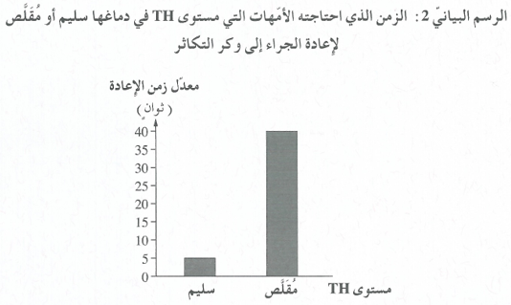
تحليل | متابعة المقال
مرّة أخرى، من المفيد جداً أن نطلب من أحد الطلاب قرائة:
عنوان الرسم البياني
عنوان المحور الأفقي
عنوان المحور العامودي
هذه القراءة تُدخِل الطلاب إلى فحوى الرسم البياني
بناءاً على المعلومات من الشريحة السابقة،
سؤال للطلاب:
ما معنى مستوى TH مُقلّص ؟
من هي هذه المجموعة ؟
ما هو دور المجموعة
"مستوى TH سليم" ؟

Slide 32
تحليل | متابعة المقال – سلوك أبويّ (طالب/ة يقرأ)
يطلبون إستنتاج ويطلبون بُرهان من معطيات الرسم البياني. إجابة: عند إناث أمّهات مستوى TH سليم يرفع من مستوى السلوك الابويّ. أو عند إناث أمّهات مستوى TH منخفض يُقلِّل من مستوى السلوك الأبوي. ويتبين ذلك في الرسم البياني: إناث ذوات مستوى TH سليم أستغرقت وقت قليل (خمسة ثواني) لإعادة الجراء الى وكر التكاثر. بينما إناث ذوات مستوى TH منخفض إستغرقت وقت طويل (40 ثانية) لإعادة الجراء إلى وكر التكاثر. | 11 أ. ما الذي يمكن استنتاجه من نتائج التجربة عن العلاقة بين مستوى TH وبين السلوك الأبويّ ؟ اعتمد في إجابتك على المعطيات المعروضة في الرسم البيانيّ 2.
من المهم كتابة الإجابة بشكل مشترك مع الطلاب وحثهم على إستعمال
الكلمات في اللون الأحمر في نص الإجابة.
الاستنتاج يربط بين المتغير المستقل وبين المتغير المتعلق
طريقة القياس تدخل في الوصف او في التعليل

Slide 33
نترجم نتائج الرسم البياني 2 الى تخطيط
نترجم نتائج الرسم البياني 1 الى تخطيط
نترجم الفقرات الخامسة والسادسة الى تخطيط
مستوى مرتفع من TH عند الامّهات
عدد الخلايا العصبية في منطقة AVPV التي تنتج الانزيم TH
عند الإناث أكبر من عند الذكور
عند إناث إمّهات أكبر من عند إناث ليست إمّهات
عدد الخلايا العصبية في منطقة AVPV التي تنتج الانزيم TH
يزيد من
تحدِّد
مستوى السلوك الأبويّ
مستوى الانزيم TH
يُحدِّد
مستوى الدوبامين

Slide 34
تحليل | متابعة المقال – سلوك أبويّ (طالب/ة يقرأ)
 | 11. ب أمامك قول : "مستوى الدوبامين الذي يُفرَز في دماغ أنثى الفأر له علاقة بكونها أماًّ ويؤثّر على السلوك الأبويّ" فسّر كيف تدعم هذا القول المعلومات الواردة في الصفحة الأولى من وصف البحث (صفحة 12) والنتائج المعروضة في الرسمين البيانيّين1 وَ 2 .
ننقل القول إلى شريحة التخطيط الأخيرة
ونكتب الإجابة بناءاً على التخطيط

Slide 35
نترجم نتائج الرسم البياني 2 الى تخطيط
نترجم نتائج الرسم البياني 1 الى تخطيط
نترجم الفقرات الخامسة والسادسة الى تخطيط
مستوى مرتفع من TH عند الامّهات
عدد الخلايا العصبية في الدماغ التي تنتج الانزيم TH
عند الإناث أكبر من عند الذكور
عند إناث إمّهات أكبر من عند إناث ليست إمّهات
عدد الخلايا العصبية في الدماغ التي تنتج الانزيم TH
يزيد من
تحدِّد
مستوى السلوك الأبويّ
مستوى الانزيم TH
يُحدِّد
مستوى الدوبامين
القول :"مستوى الدوبامين الذي يُفرَز في دماغ أنثى الفأر له علاقة بكونها أماًّ ويؤثّر على السلوك الأبويّ"
الإجابة:المعلومات التي تدعم هذا القول هي:
بناءاً على التخطيط للفقرات- الخلايا العصبية في الدماغ تنتج الانزيم TH ومستوى الانزيم TH يُحدِّد مستوى الدوبامين.
وبناءاً على التخطيط لنتائج الرسم البياني 1- عند الإناث الأمّهات هناك أكبر عدد من الخلايا العصبية التي تنتج الانزيم TH.
وبناءاً على التخطيط لنتائج الرسم البياني 2 – مستوى مرتفع من TH عند الأمّهات يزيد من مستوى السلوك الأبويّ.

Slide 36
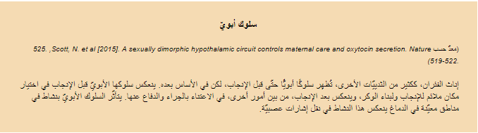
نفس المقال – سلوك أبويّ
كان في إمتحان البيولوجيا المُحوّسب
مع فرق واحد هو انّ السؤال الأول شمل على تخطيط سينابسا

Slide 37
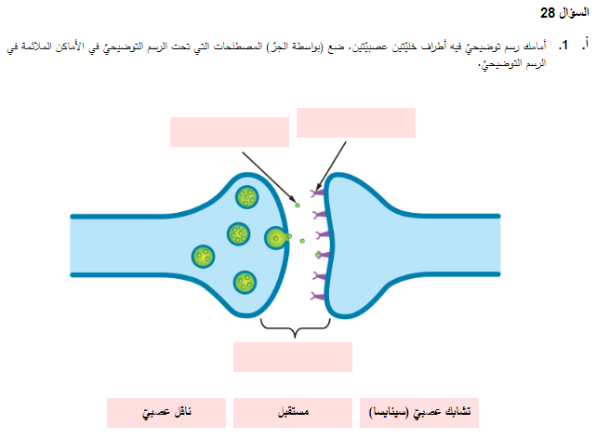

Slide 38
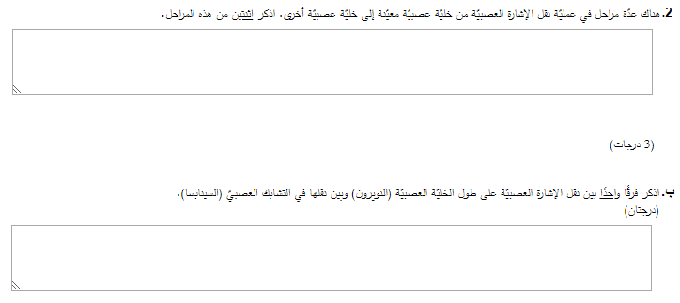

Slide 39
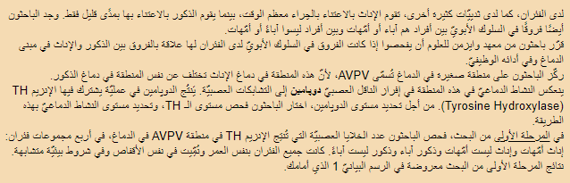

Slide 40
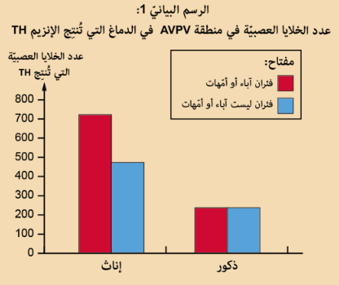

Slide 41
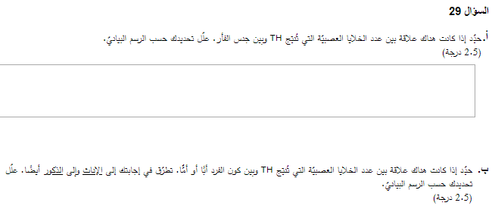

Slide 42
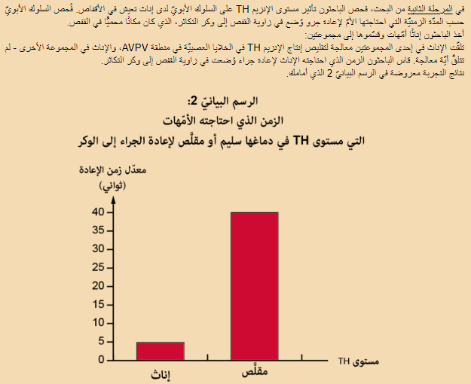

Slide 43
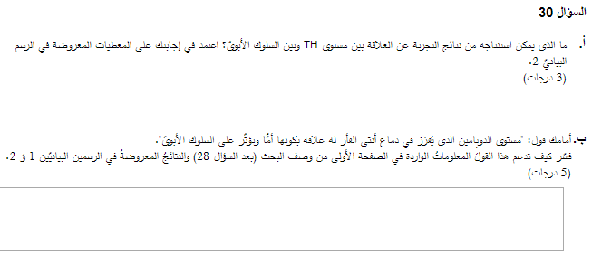

Slide 44
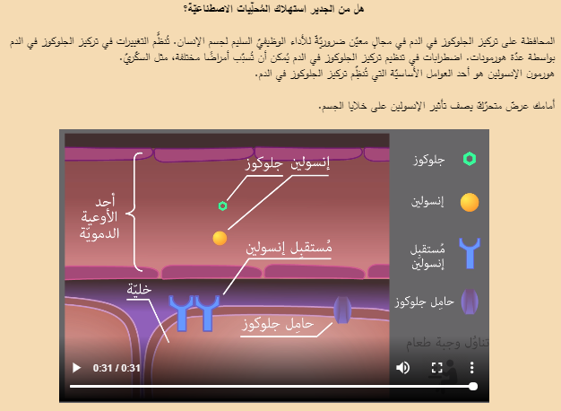
الفصل الثالث
تحليل بحث علمي
إمتحان دبلوم محوسب
او (تجريبي عامّ)
הדמיה
لسنة 2017
السؤال الأوّل في البحث العلمي يعتمد على مشاهدة فلم قصير.
إشرح، إعتماداً على الفلم القصير، كيف يؤثر ارتفاع نسبة هورمون الإنسولين على تركيز الجلوكوز في الدم.

Slide 45
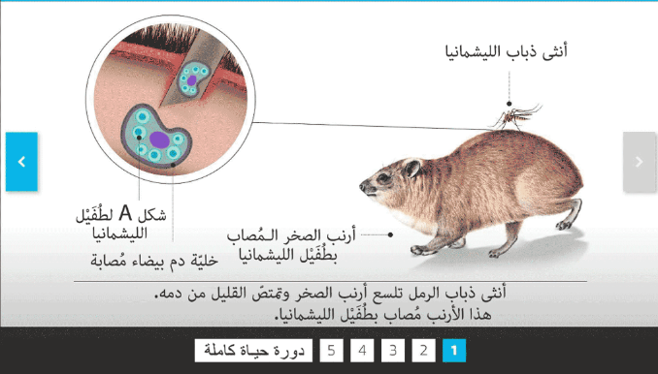
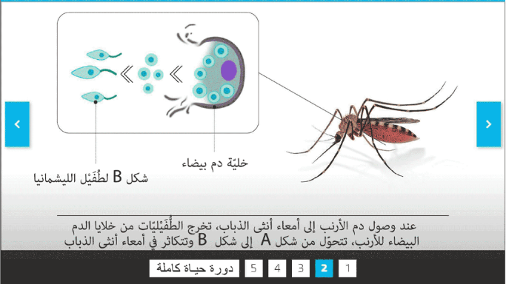
تحليل بحث علمي محوّسَب
( للتمرُّن )
من سنة 2017
سؤالين من أسئلة البحث العلمي تعتمد على عرض شرائح عن دورة حياة طفيل الليشمانيا.
28. تمعّن في عرض الشرائح وإشرح ما هي الأفضليّة التي
يُعطيها شكل B لطفيل الليشمانيا.
29. إذا فحصوا ال DNA والزلاليات في كلا الشكلين لنفس
الطفيل:
أ. هل تسلسل القواعد في ال DNA سيكون متطابقاً في كلا
الشكلين للطفيل ؟ علِّل إجابتك.
ب. هل سيتم إيجاد نفس الزلاليات تماماً في كلا الشكلين ؟
علِّل إجابتك.
وإشرح كيف تتماشى مع إجابتك عن البند "أ".

Slide 46
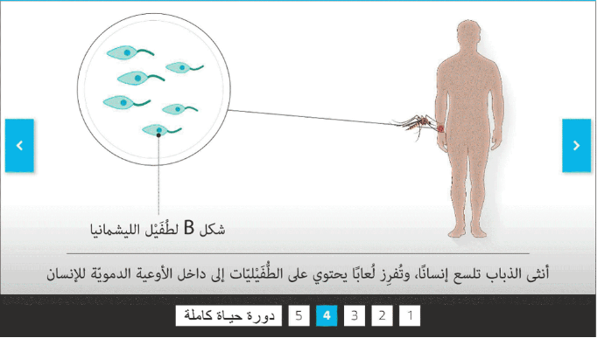
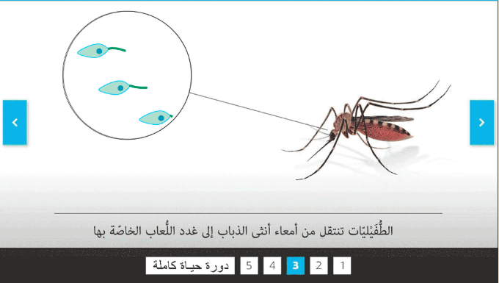
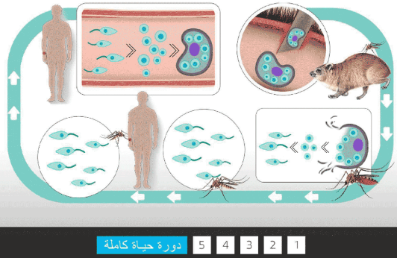
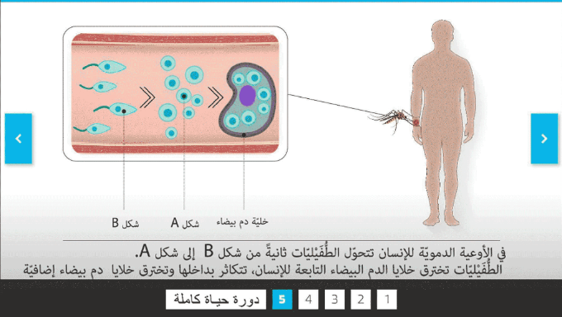

Slide 47
شكراً جزيلاً على الإصغاء
دمتم ودمتن بألف خير

